Slide 1

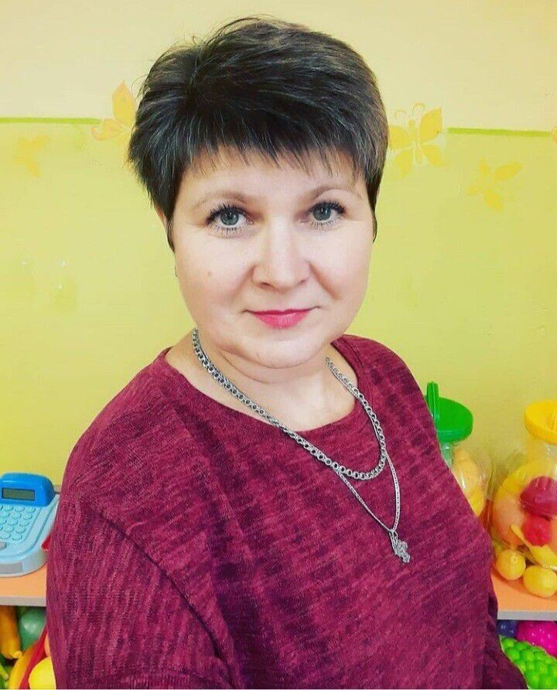
Муниципальное бюджетное дошкольное образовательное учреждение
«Детский сад №10 «Родничок»
Кувандыкского городского округа Оренбургской области»
«Воспитание нравственных чувств у дошкольников через экологическую сказку»
Выполнила: воспитатель
Нагачина М.В.

Slide 2
«Добрые чувства должны уходить своими корнями в детство…Если добрые чувства не воспитаны в детстве, их никогда не воспитаешь, потому что подлинно человеческое утверждается в душе одновременно с познанием первых и важнейших истин. В детстве человек должен пройти эмоциональную школу – школу воспитания добрых чувств»
В.А. Сухомлинский

Slide 3
Нормативные документы:
Федеральный закон от 29 декабря 2012 г. N 273-ФЗ "Об образовании в Российской Федерации"
Постановление Главного государственного врача Российской Федерации «Об утверждении СанПин 2.4.1.3049-13 «Санитарно-эпидемиологические требования к устройству, содержанию и организации режима работы дошкольных образовательных организации» от 15.05.2013г. № 26».
«Федеральный государственный образовательный стандарт дошкольного образования». Приказ Министерства образования и науки Российской Федерации (Минобрнауки России) от 17 октября 2013 г. N 1155 г. Москва
В

Slide 4
Что же такое сказка?
Сказка – это занимательный рассказ о необыкновенных событиях и приключениях героев.
Сказка входит в жизнь ребенка с самого раннего возраста, сопровождает на протяжении всего дошкольного детства и остается с ним на всю жизнь. Но сказка не только развлекает, она ненавязчиво воспитывает, знакомит вас с окружающим миром, добром и злом.
Она – универсальный учитель.

Slide 5
Экологические сказки несут «экологическую информацию» и учат:
познавать окружающий мир;
воспитывать чувство причастности к благополучию в природе;
думать о последствиях своих поступков по отношению к окружающему миру, об ответственности за сохранение ее богатства и красоты.
Главное в любой сказке – это мораль.
Сказка должна учить нравственности, доброте.

Slide 6
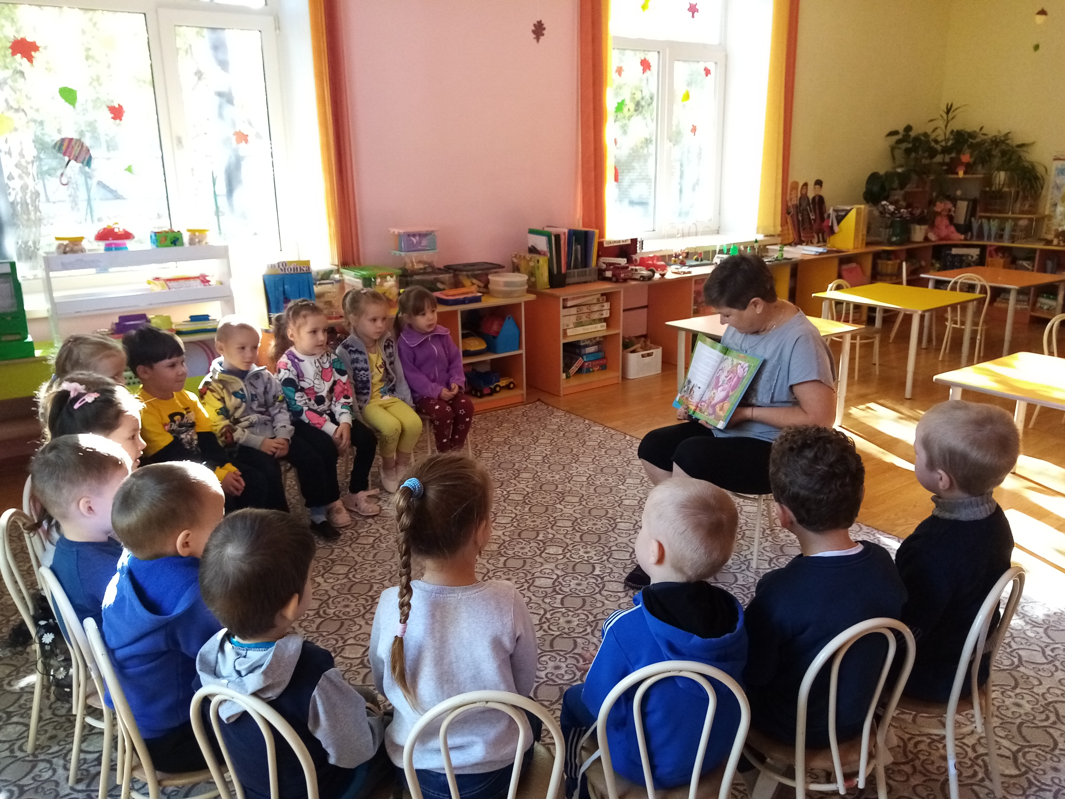
Как же можно использовать экосказку в процессе экологического воспитания дошкольников? Я, в своей работе с воспитанниками, использую экологические сказки таким образом:
Выразительное чтение сказки

Slide 7
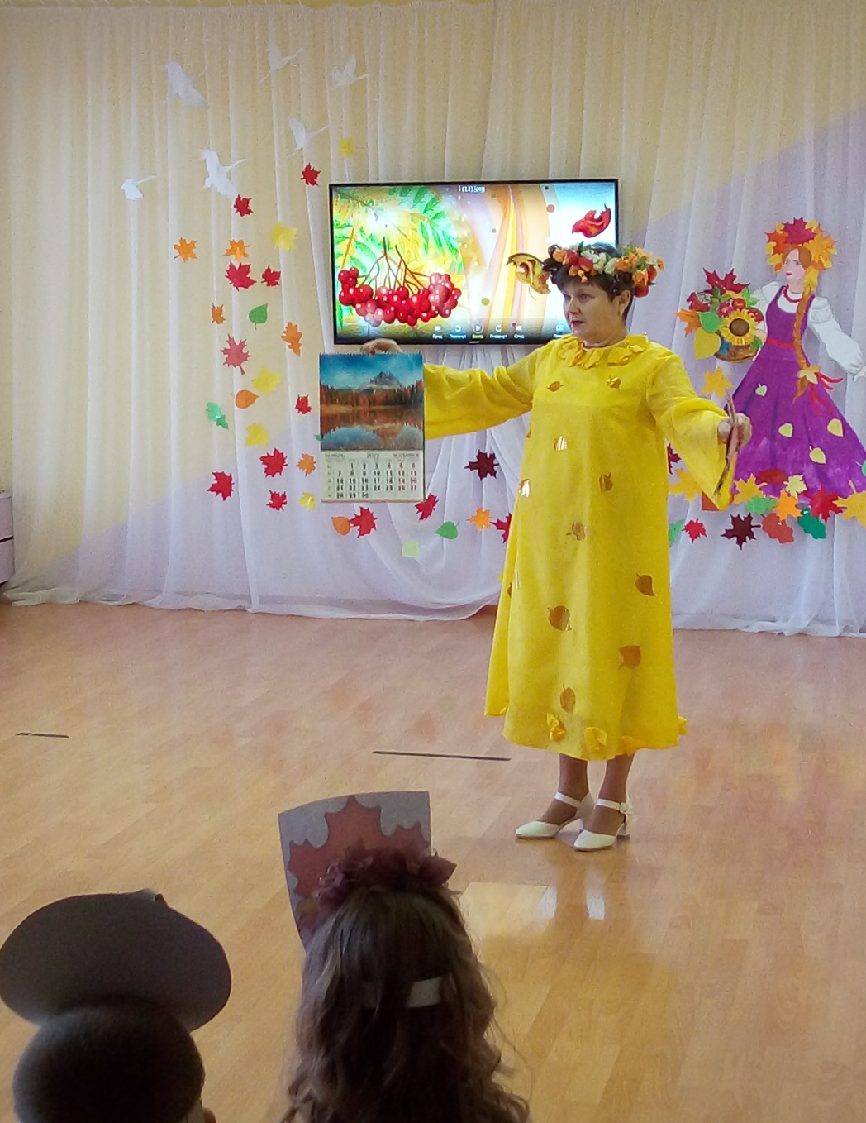
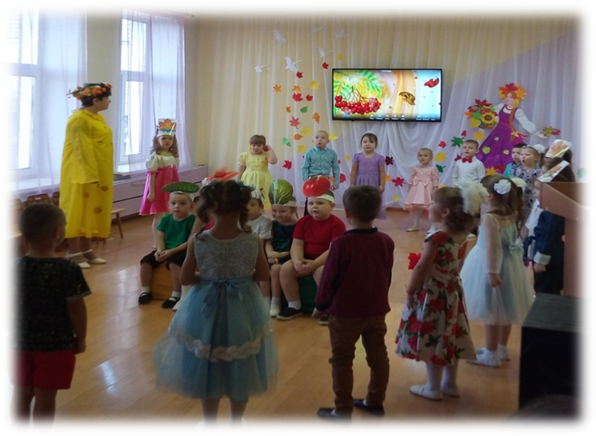
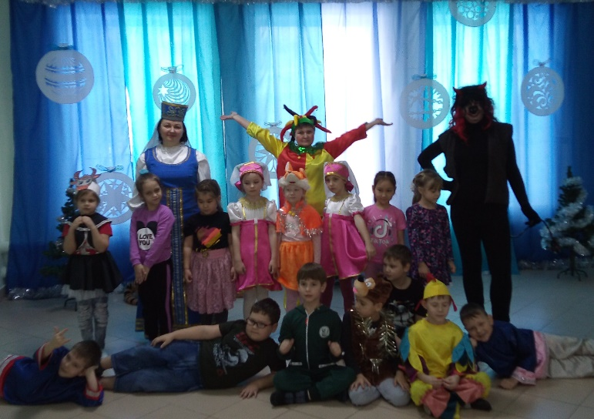
2. Использование сказочных персонажей

Slide 8
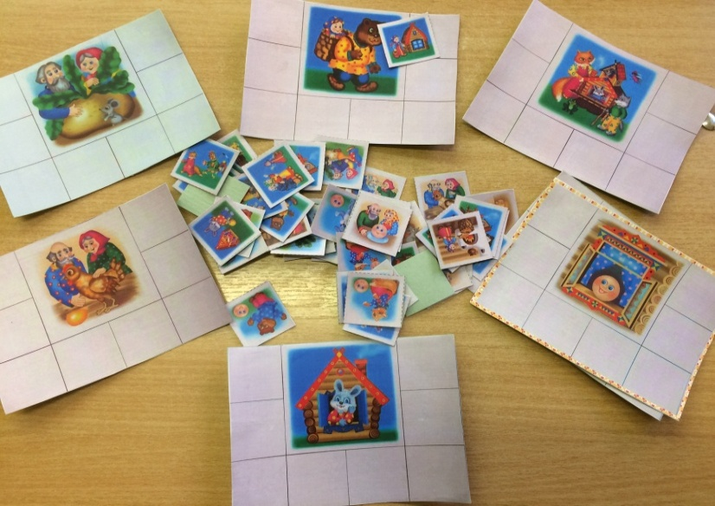
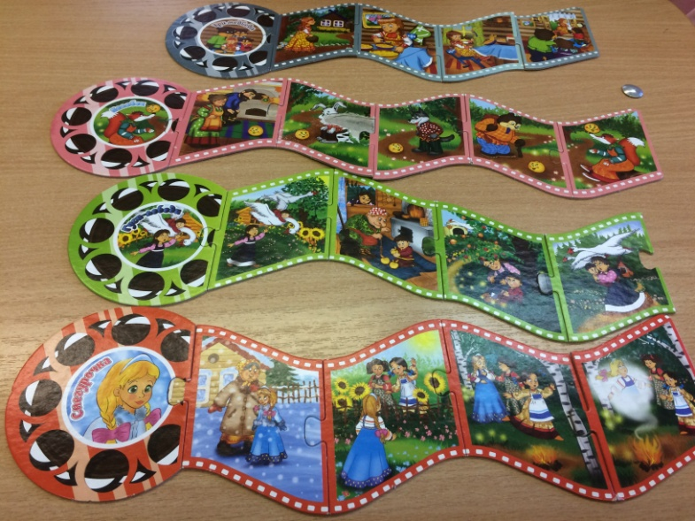
3. Использование сказок для организации игр

Slide 9
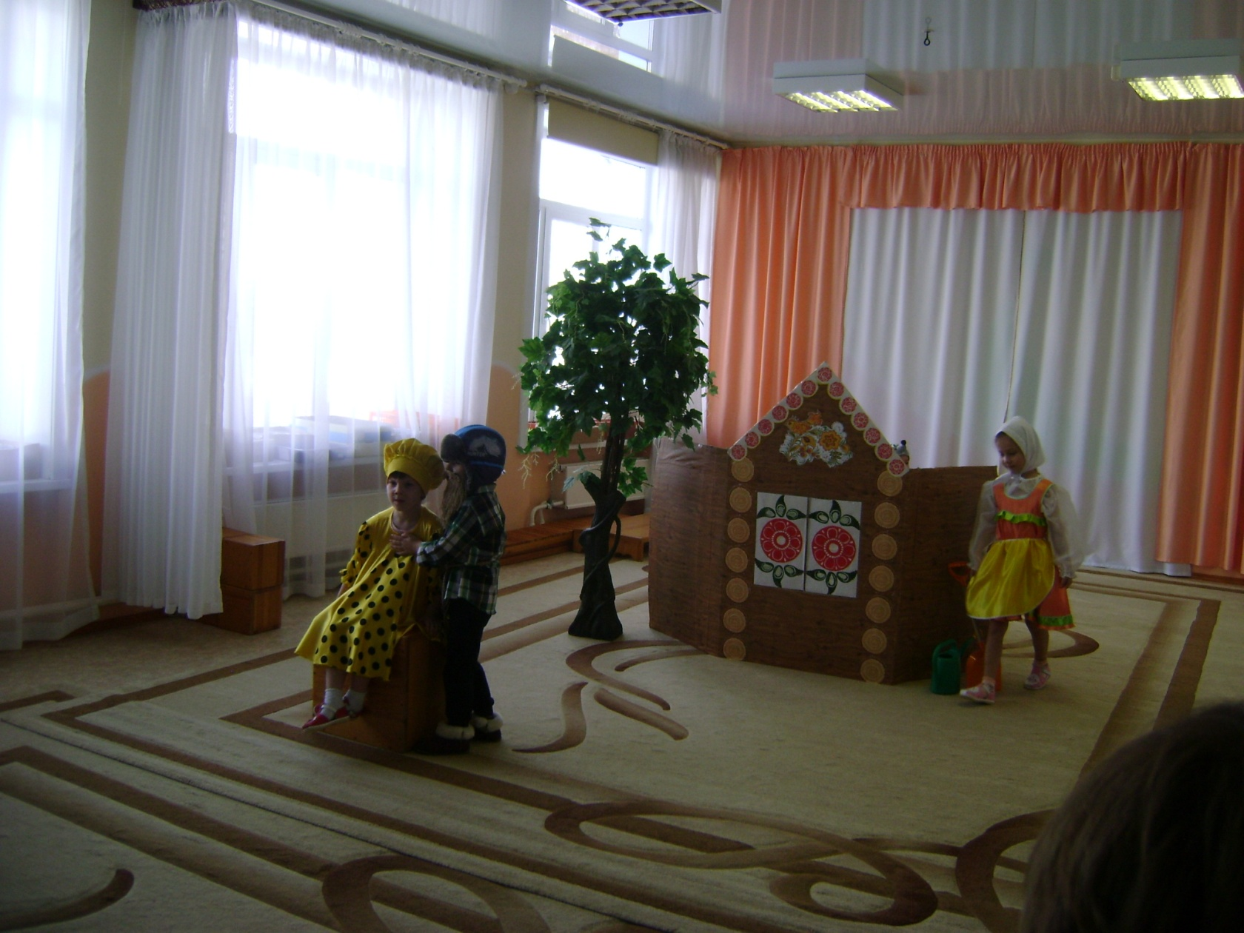
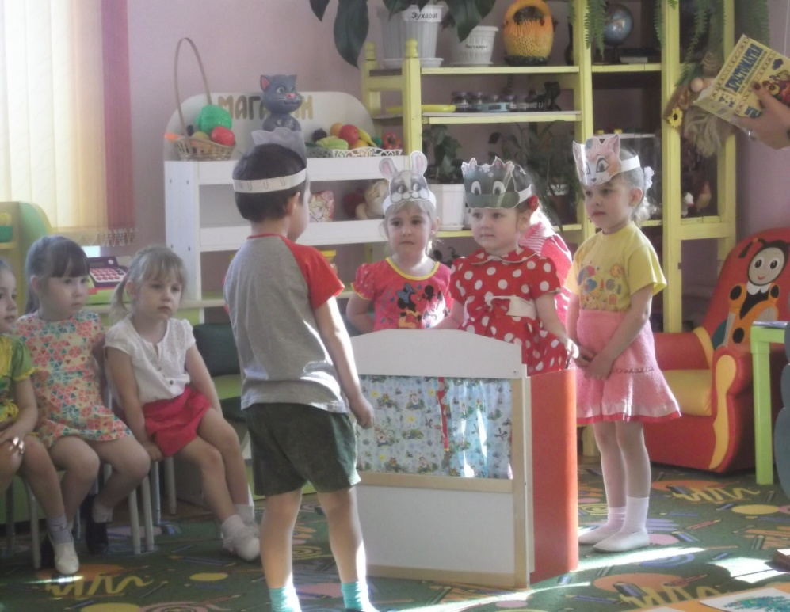
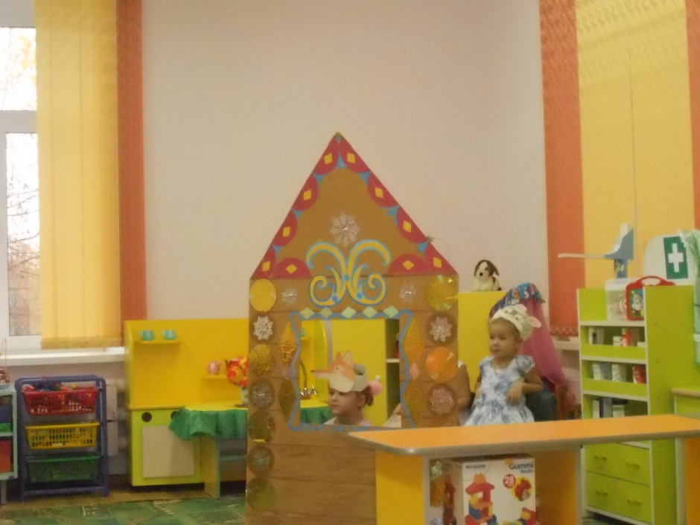
4.Сказки и театр

Slide 10
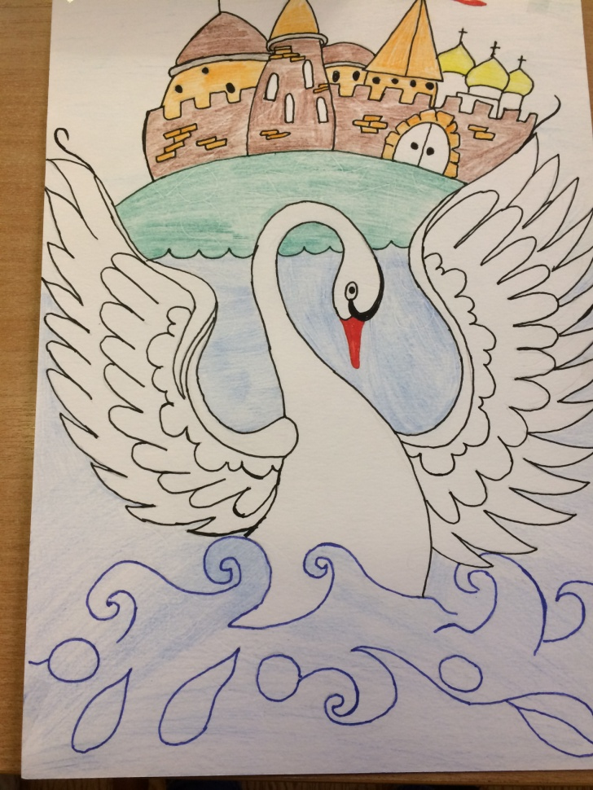
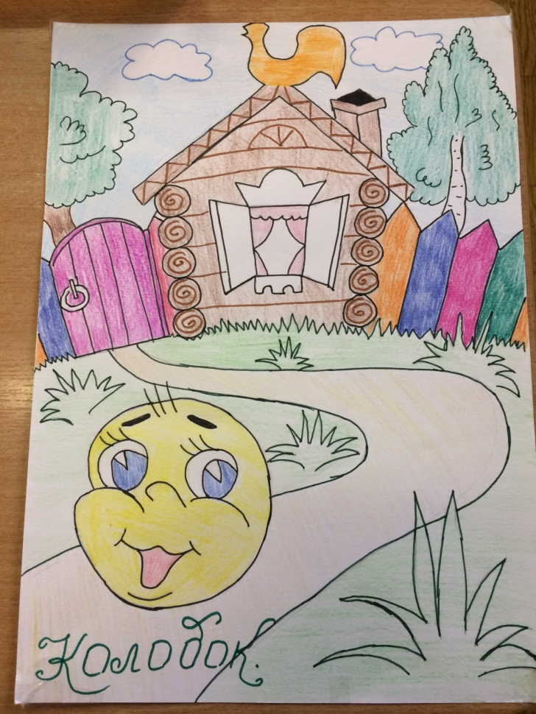
5. Сказки и изобразительное искусство

Slide 11
6.Сочинение сказок
Варианты сочинения сказок.
«Бином фантазии».
Перевирание сказки.
«Салат» из сказок.
Продолжение начатой сказки.
Сказка в заданном ключе.
Использование особенностей персонажа для составления сказок.
Сказки «наизнанку».
Герои сказок – игрушки.
Герои сказок – реальные объекты.
Герой сказки – сам ребенок.
Игра-сказка.
Готовая схема сюжета.

Slide 12
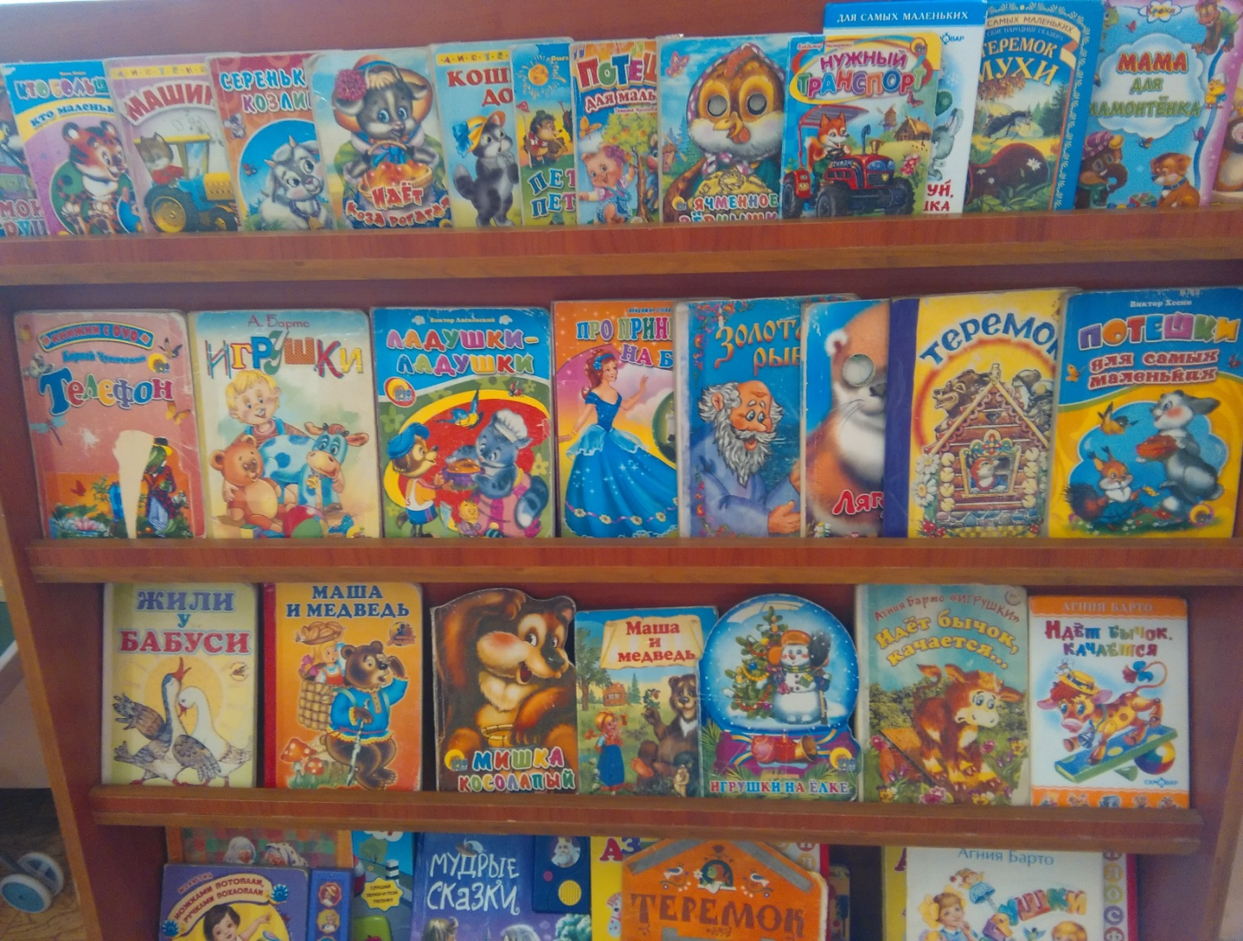
Сказки для работы с детьми

Slide 13
Таким образом, сказка является достаточно эффективным средством в повышении уровня экологической культуры и бережного отношения к природе у дошкольников на занятиях в дошкольном учреждении. Организованная образовательная деятельность, на основе сказочных сюжетов, позволяет приобщить детей не только к экологической культуре, но и сделать жизнь воспитанников интересной и содержательной, наполненной яркими впечатлениями, интересными делами, радостью творчества.

Slide 14
СПАСИБО ЗА ВНИМАНИЕ!
УДАЧИ В РАБОТЕ!

